Slide 1
EV3
강사: 유선권

Slide 2
(선권17 )
https://github.com/tjsrnjs17/YONGHWA_EV3

Slide 3
드라이빙 베이스를
모바일 기기로 조종

Slide 4
== 무선 조종 로봇
RC 로봇

Slide 5
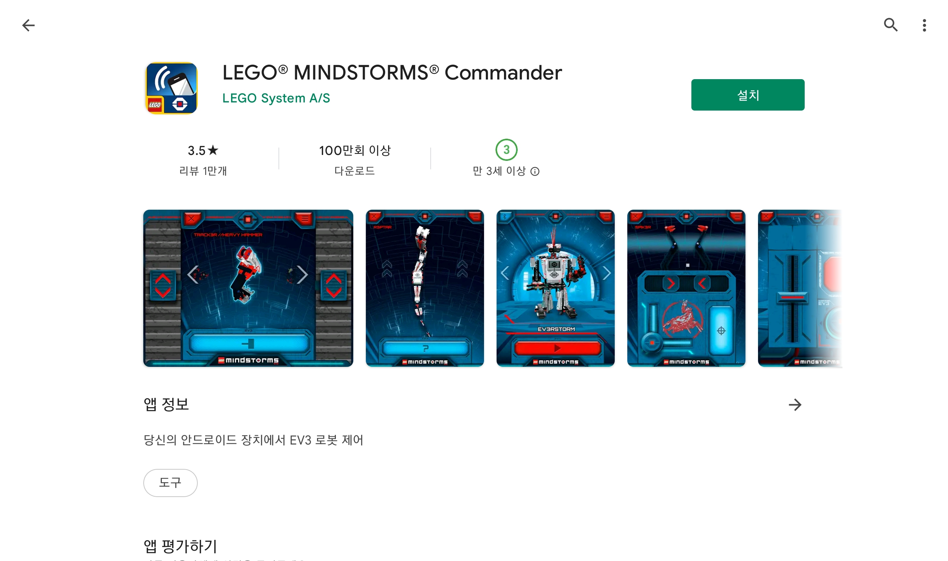
MINDSTORMS Commander 다운

Slide 6

앱 실행 후 초기 화면 에서 오른쪽 화살표

Slide 7
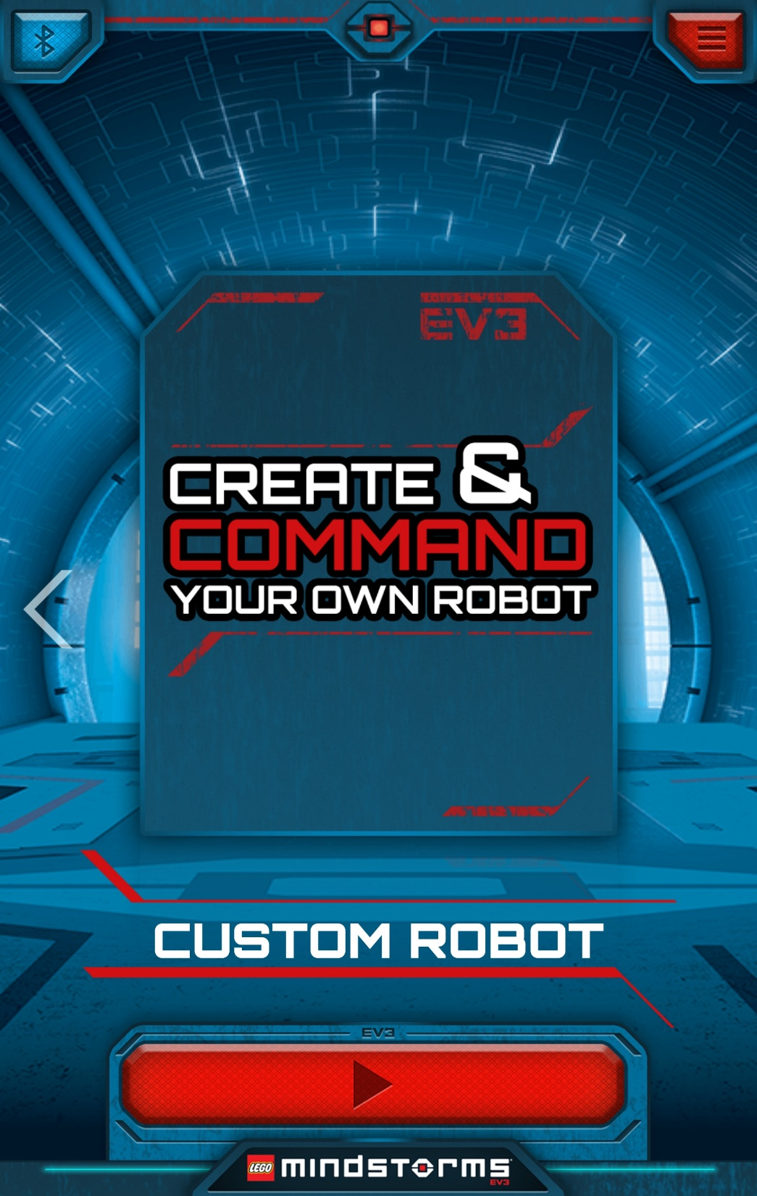
가운데 화면 터치

Slide 8
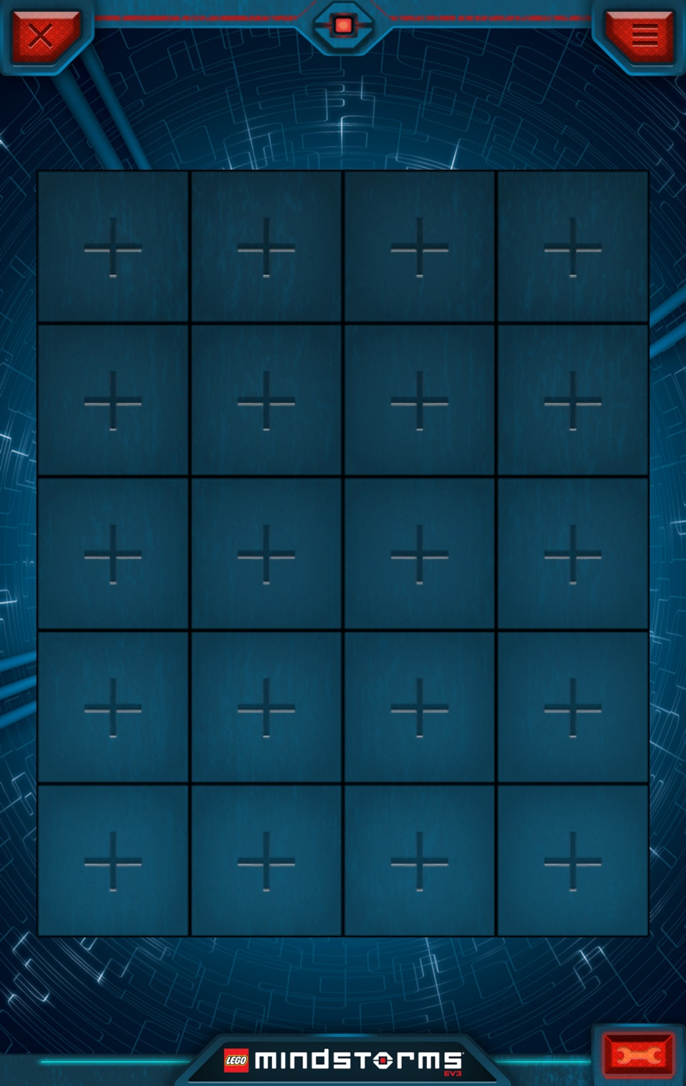
조이스틱 추가할 위치 터치

Slide 9
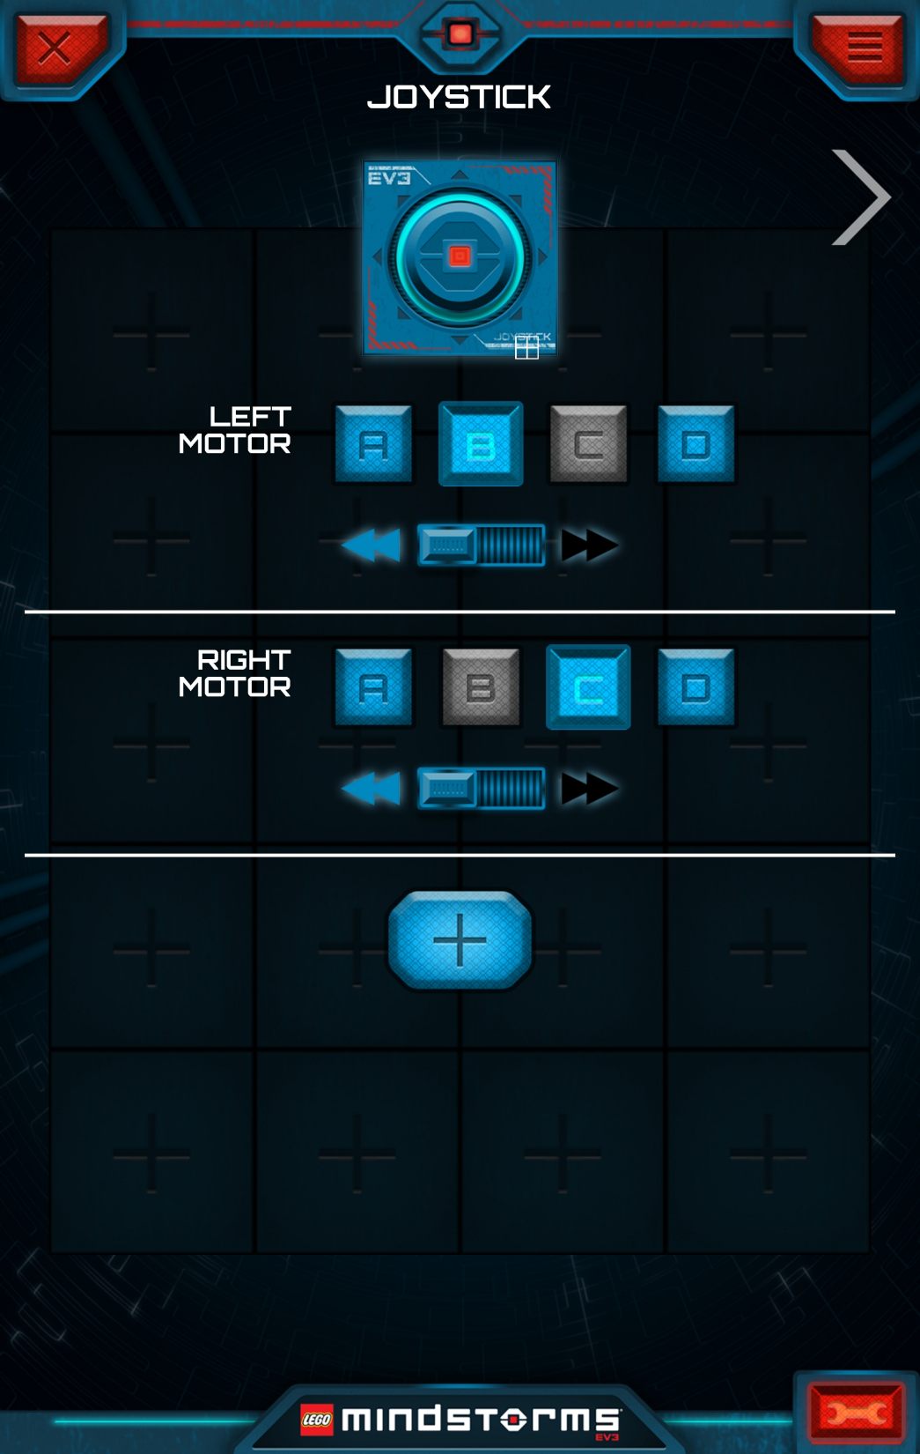
화면 중앙 “+” 버튼 터치

Slide 10
인텔리 블록 블루투스 설정

Slide 11
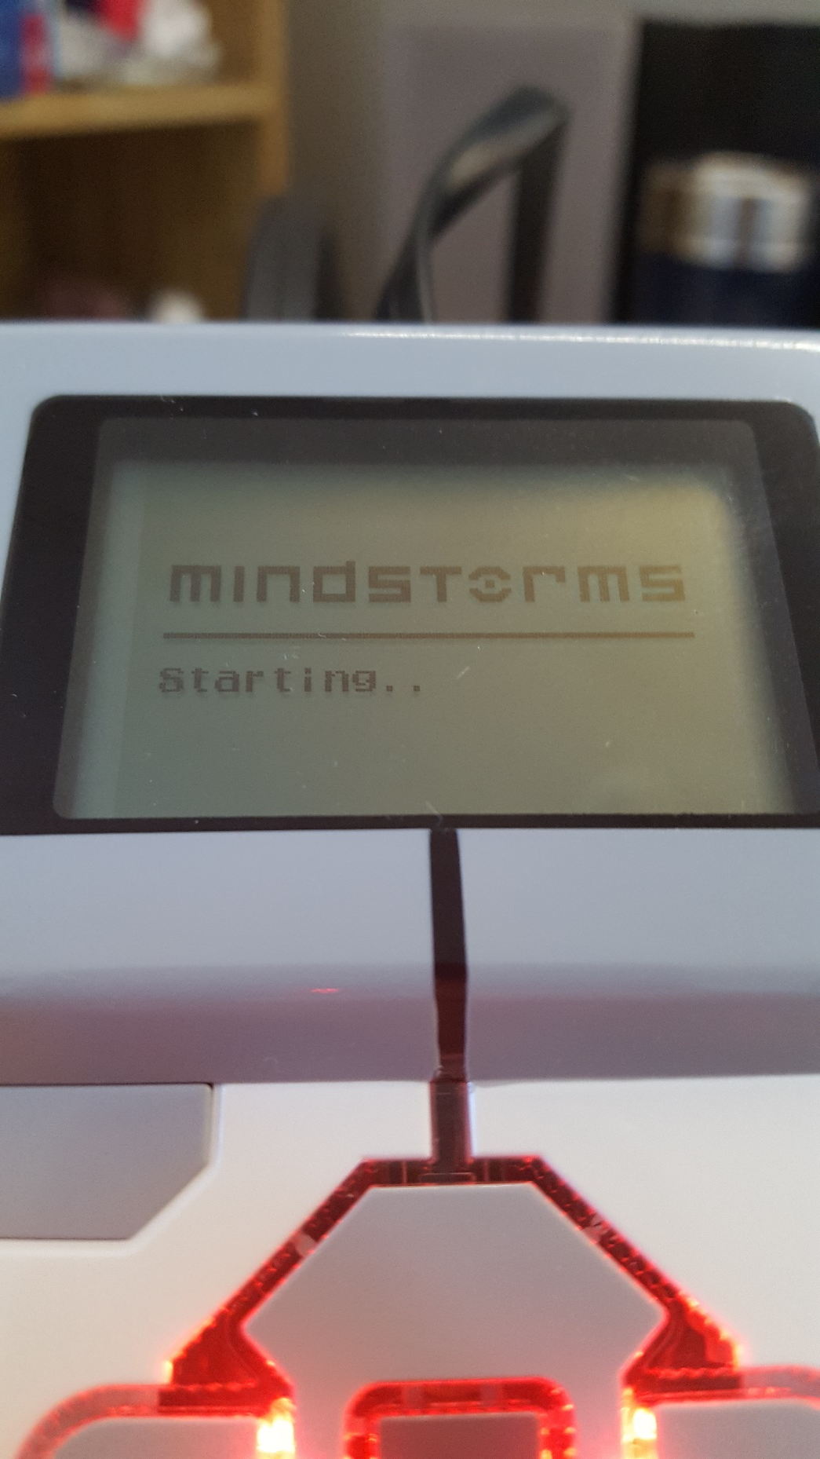
인텔리 블록 중앙 버튼 3초 눌러서 전원

Slide 12
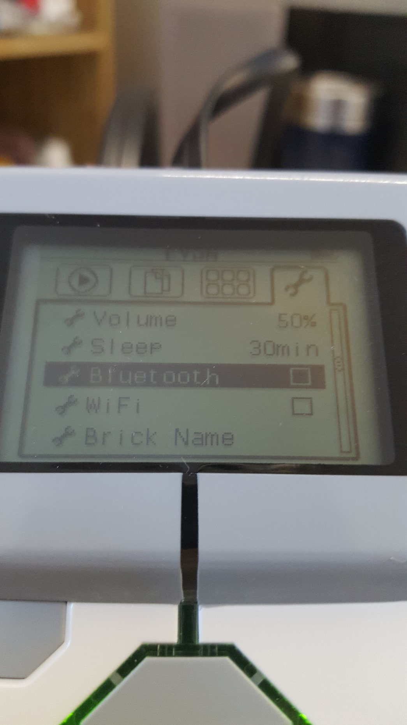
오른쪽 버튼 눌러서 설정 탭으로 이동 아래쪽 버튼 눌러서 블루투스 항목으로 가운데 버튼 눌러서 세부 설정으로 이동

Slide 13
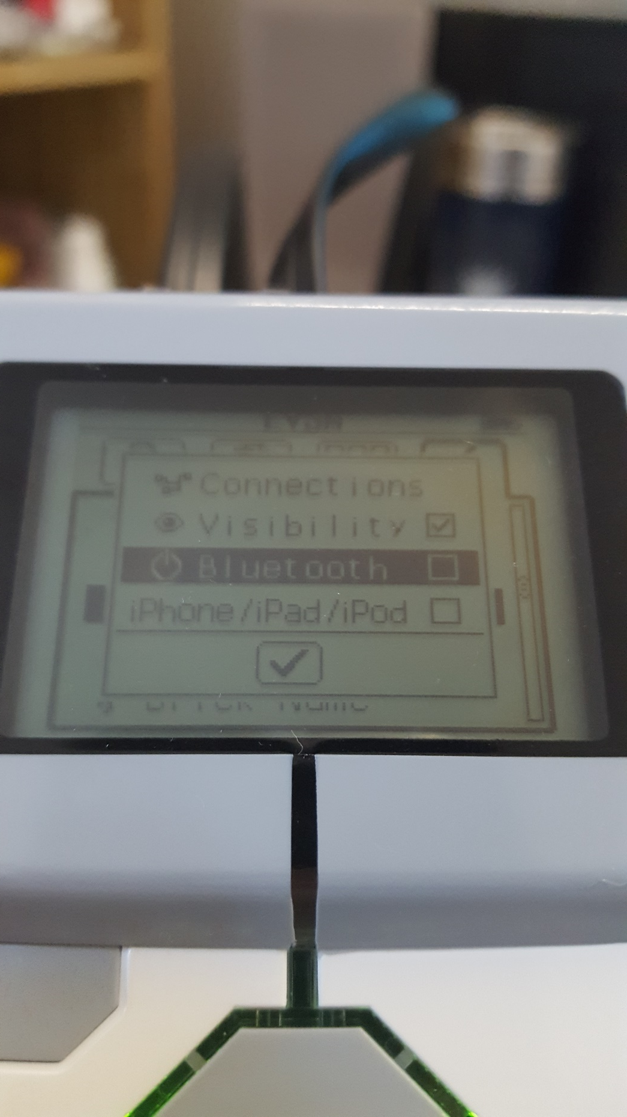
위쪽 버튼 눌러 Bluetooth 항목으로

Slide 14
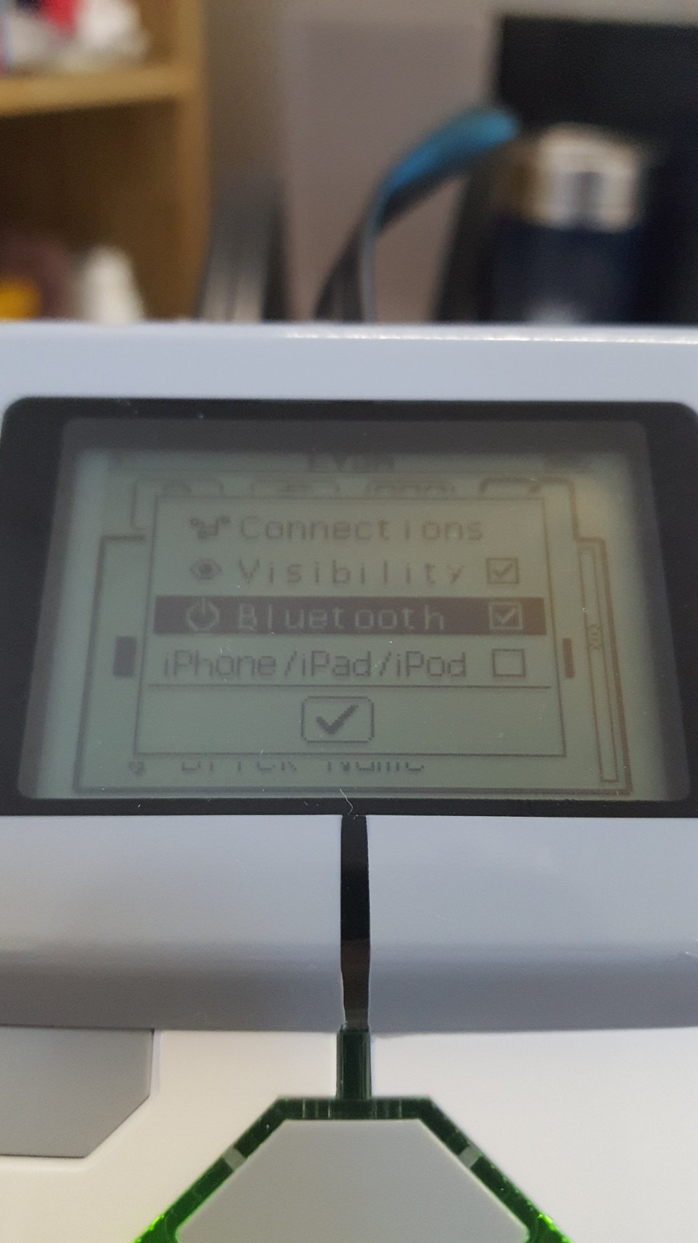
가운데 버튼 눌러 Bluetooth 체크박스 V 표시 되도록

Slide 15
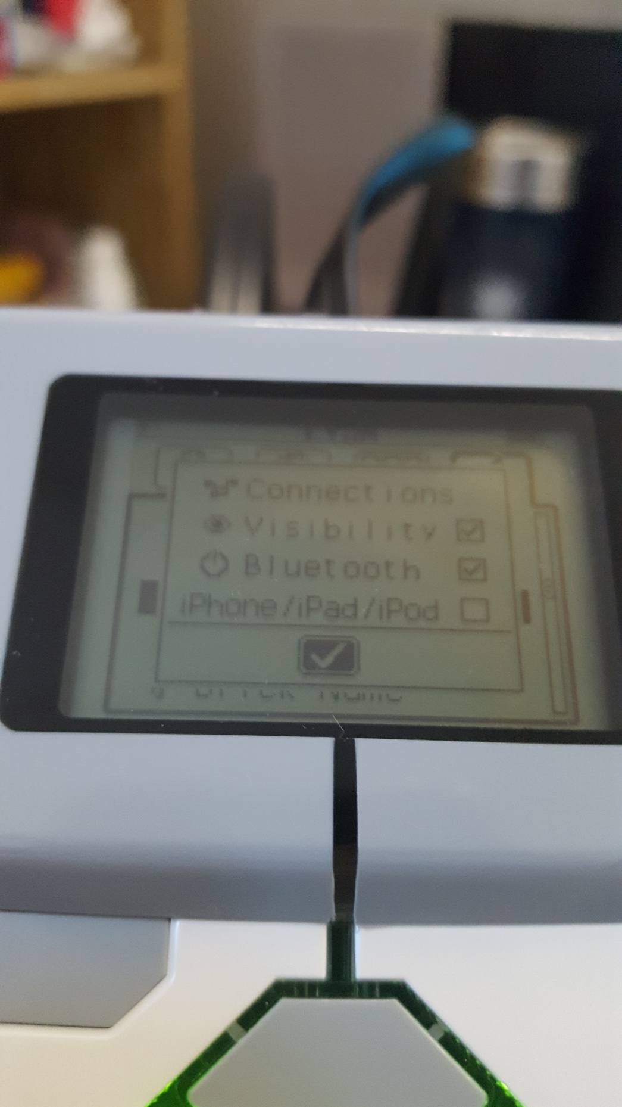
아래쪽 버튼 눌러 확인

Slide 16
블루투스 페어링

Slide 17
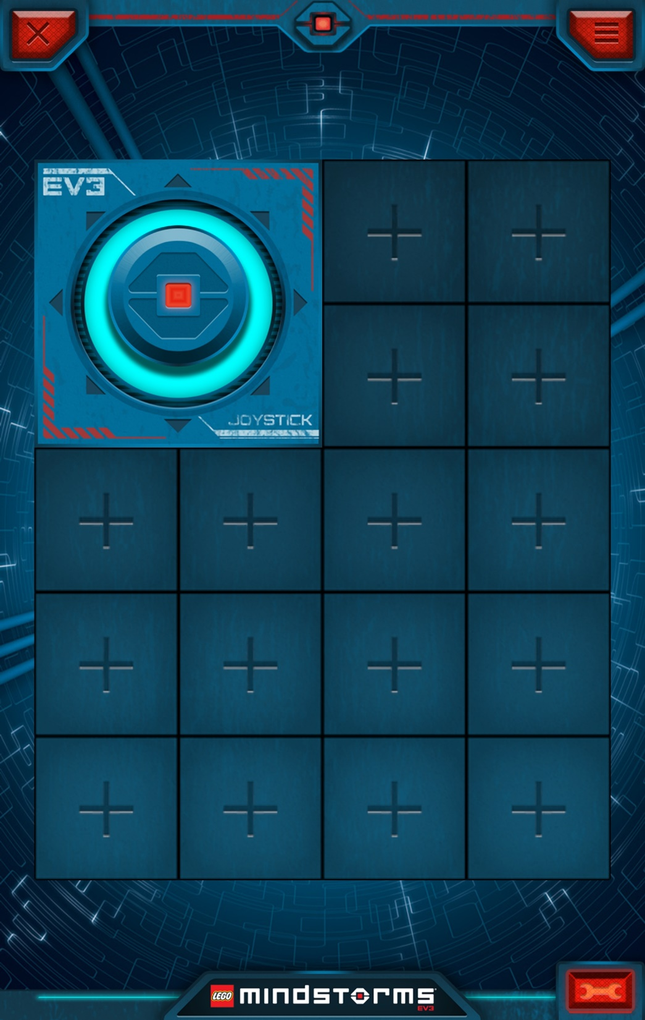
화면 우측 하단 “>-<“ 버튼 터치

Slide 18
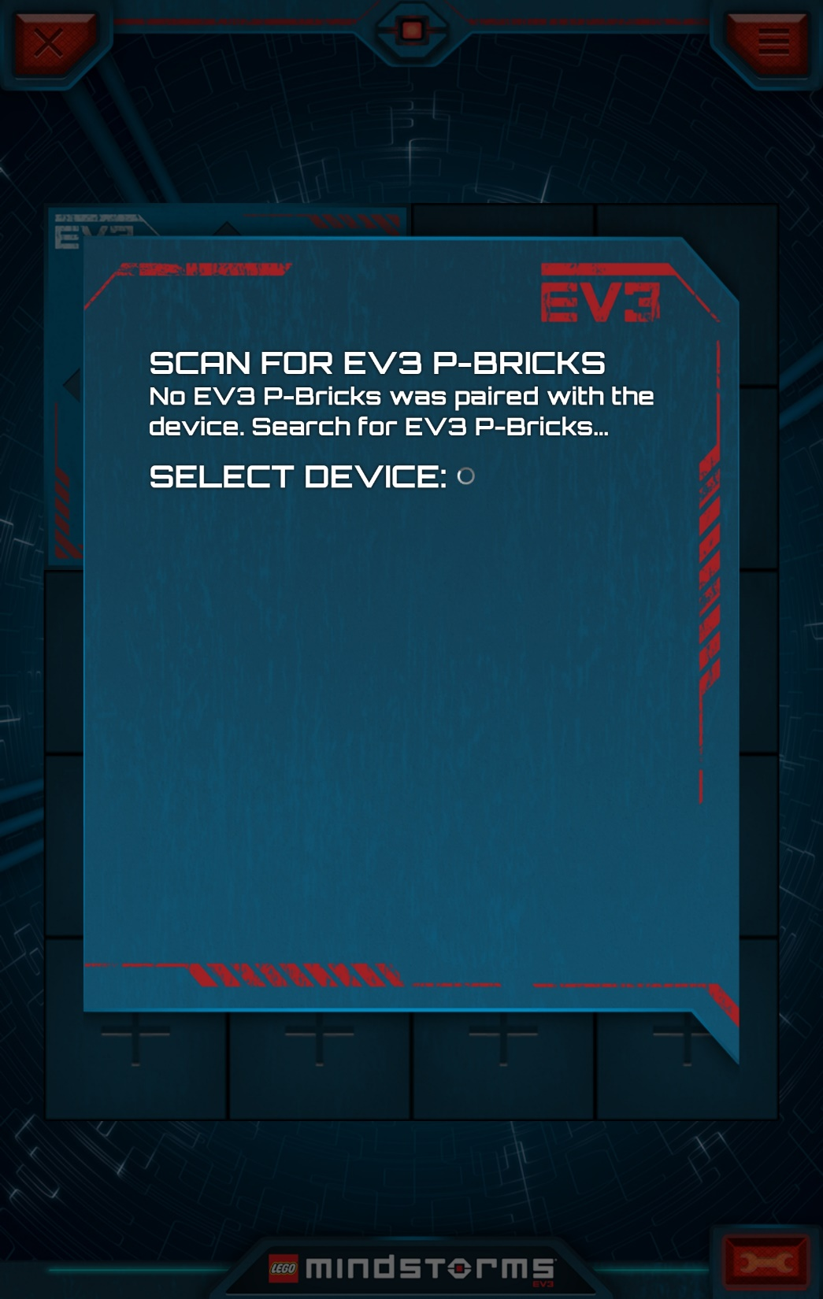
모바일 기기 블루투스 On 하고 대기

Slide 19
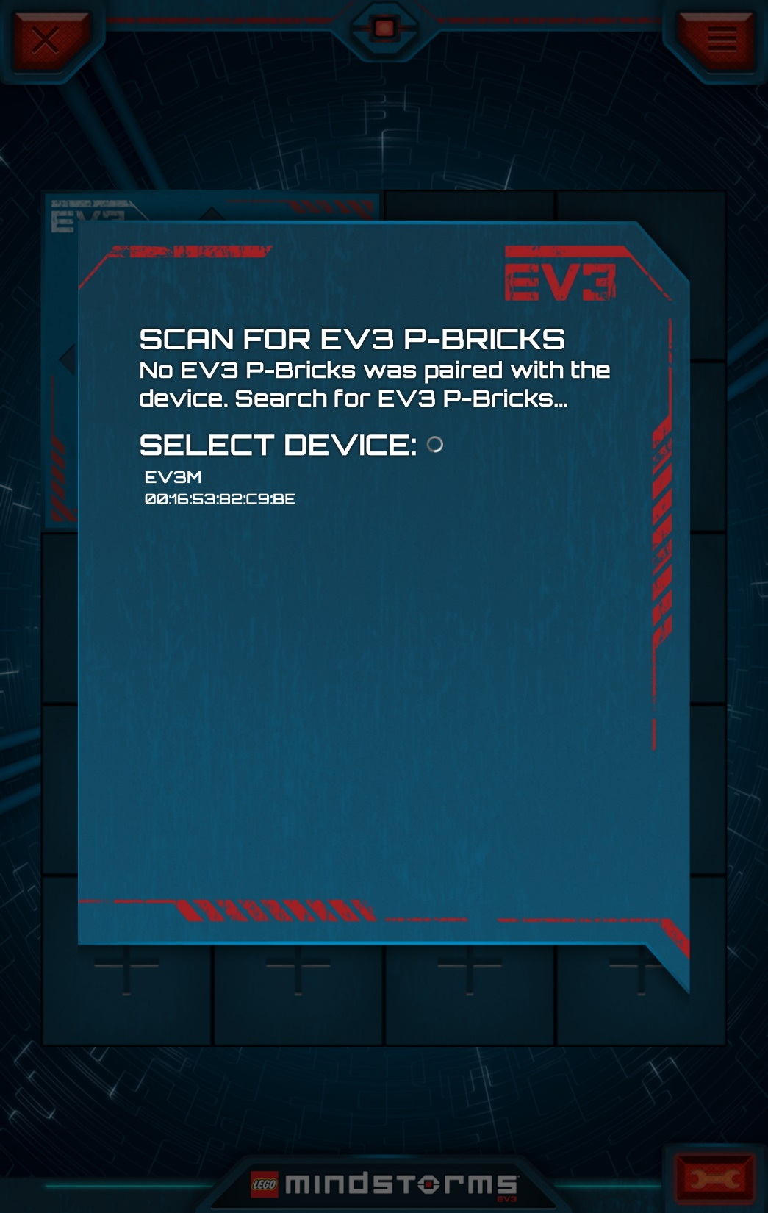
Select Device 항목 하위에 본인 로봇 이름과 맞는 항목 선택 인텔리블록에 붙어 있는 라벨이 로봇 이름

Slide 20
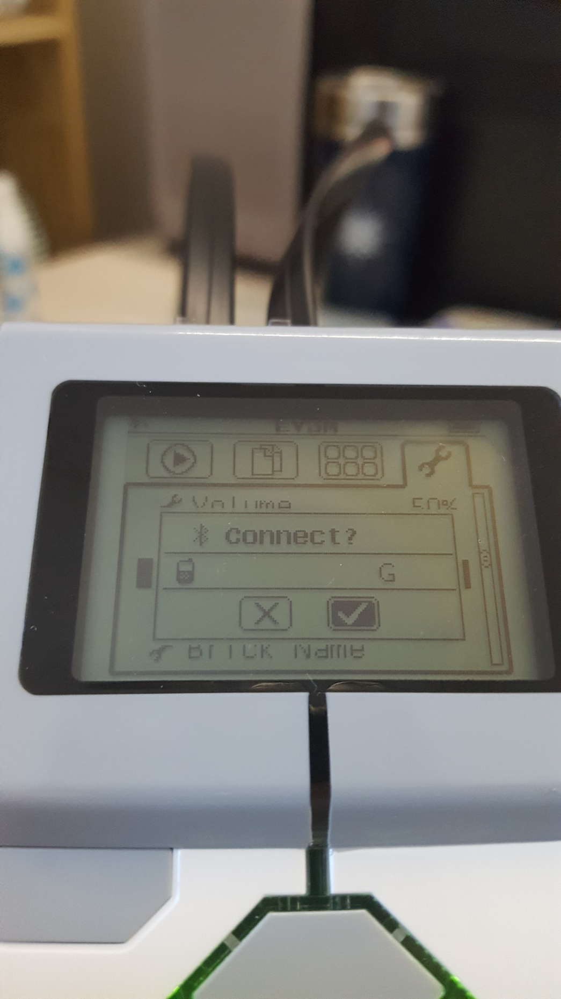
인텔리 블록에서 가운데 버튼 눌러 확인

Slide 21
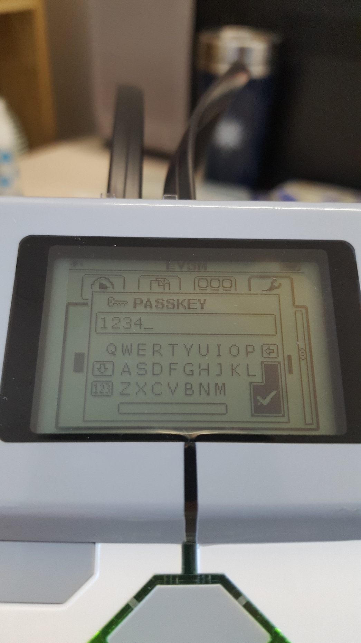
인텔리블록에서 가운데 버튼 눌러서 확인

Slide 22

조이스틱 움직이면 로봇 조종 됨

Slide 23
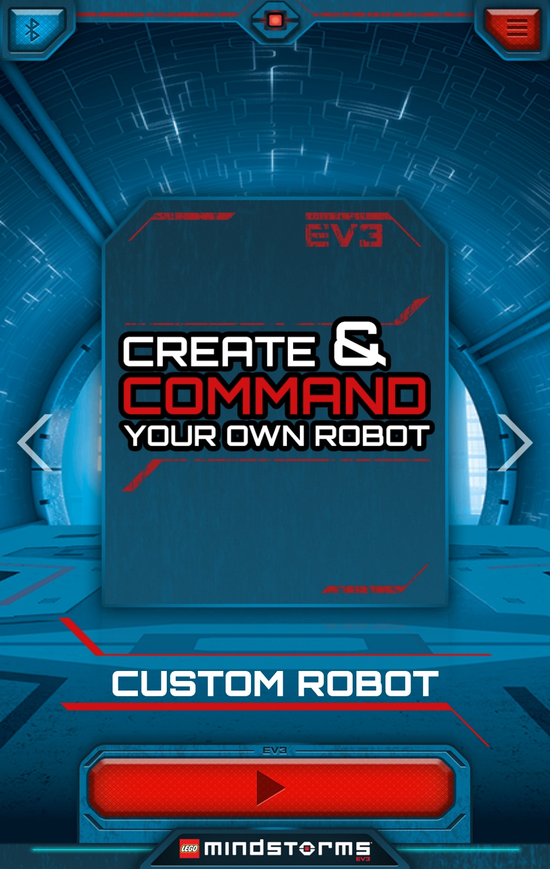
혹시 앱 나갔으면 해당화면에서 오른쪽 화살표 누르면

Slide 24
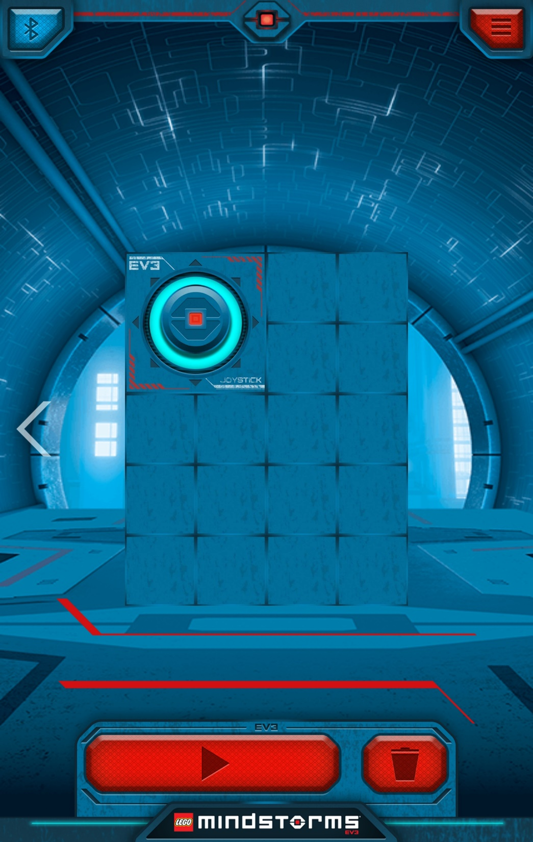
만들어 놓은 버튼 있음

